Slide 1
Носимая электроника
(Умные часы, Smart Watch)
Выполнил: Булыгин Кирилл
Класс: 7 «Б»
Руководитель: учитель информатики и ИКТ
Лагутин Антон Александрович

Slide 2
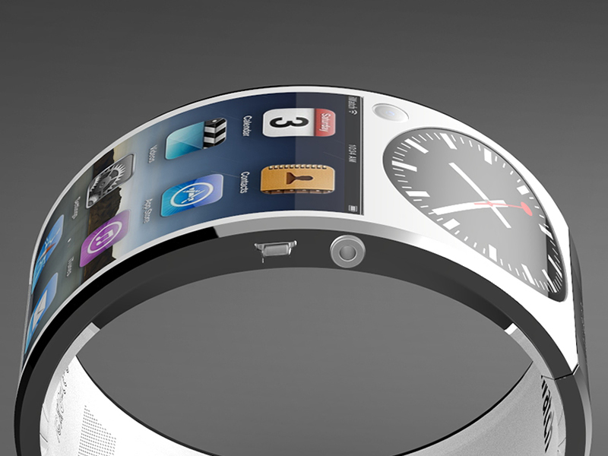
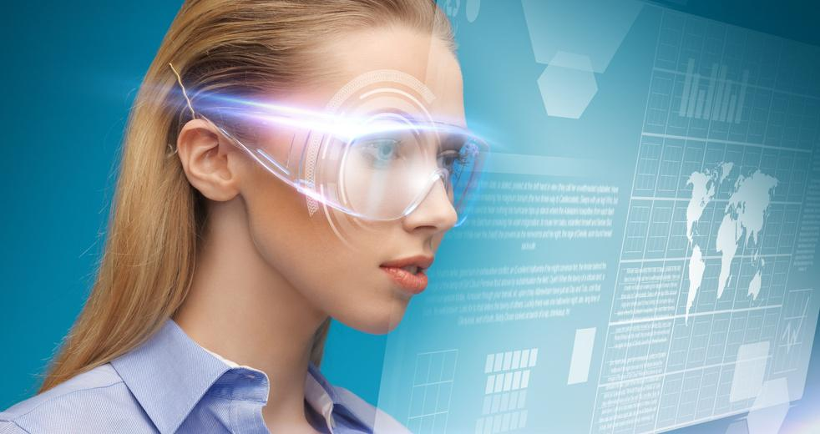
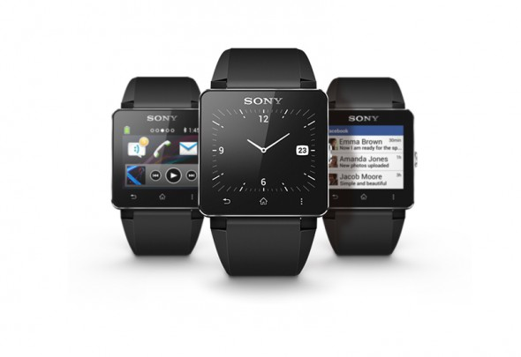
Носимая электроника

Slide 3
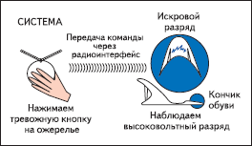
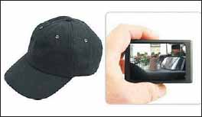
Носимая электроника
это часы, очки и прочие устройства надеваемого форм-фактора которые крепятся к телу человека и используются в течение длительного времени.
Прямое назначение носимой электроники — совмещать привычную форму и современную электронную начинку, именно поэтому ее можно и нужно носить с собой, где бы вы ни были. Зачастую носимая электроника отвечает определенным требованиям, к примеру, браслеты считывают пульс, очки создают дополненную реальность, а часы могут быть небольшим «компаньоном» смартфону, лежащему в кармане, отображая уведомления с основного экрана
Принцип действия электрошокера «Башмачок»
Видеокамера в бейсбольной кепке

Slide 4
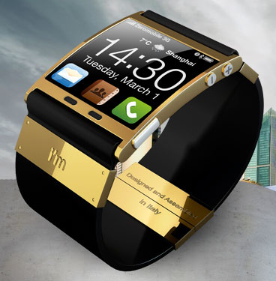
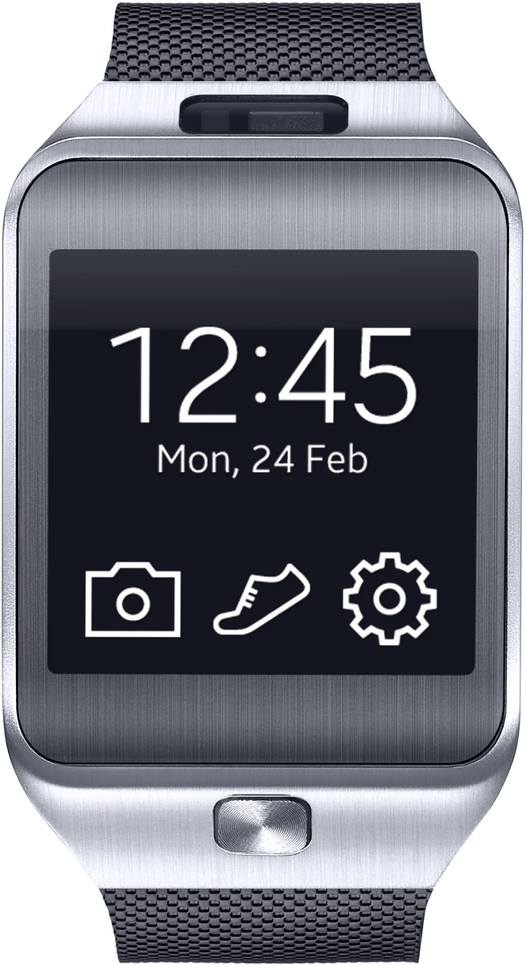
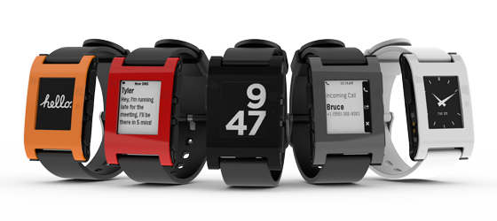
Умные часы (Smart watch)
устройства в виде часов, обладающие функциями коммуникатора. Связываются со смартфоном посредством Bluetooth-соединения.
Позволяют отвечать на звонки, читать смс, электронную почту, сообщения из социальных сетей, новости, пользоваться адресной книгой, слушать музыку, узнавать погоду, выходить в интернет и т. д.
Некоторые умные часы функционируют как дополнение к смартфону и полноценно работают лишь при подключении к смартфону.

Slide 5
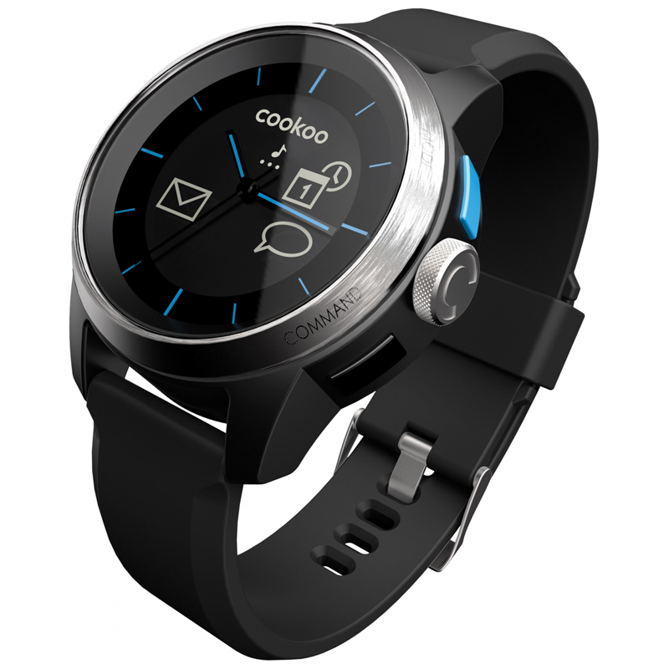
Список умных часов
Omate TrueSmart
Pebble
Casio G-Shock Bluetooth
Sony SmartWatch
Sony SmartWatch 2
Samsung Galaxy Gear
Samsung Gear 2
Agent
I’m Watch
IconBit CALLISTO 100
COOKOO Watch
Kreyos Meteor
Motorola MOTOACTV
MyKronoz ZeWatch
MyKronoz ZeBracelet
MyKronoz ZeNano
Neptune Pine (Как в связке, так и как самостоятельное устройство)
iconBIT Callisto 100
Pebble Steel
Qualcomm Toq

Slide 6
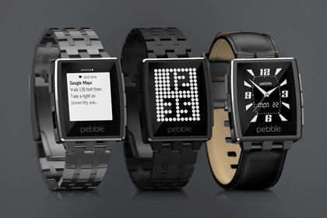
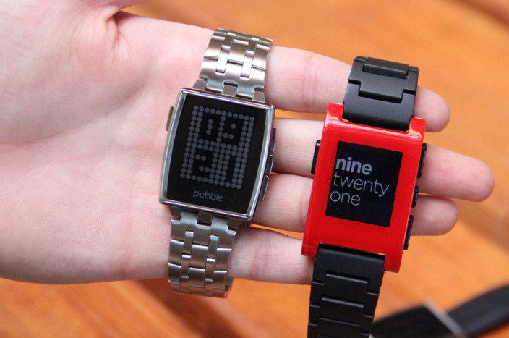
Pebble, Pebble Steel

Slide 7
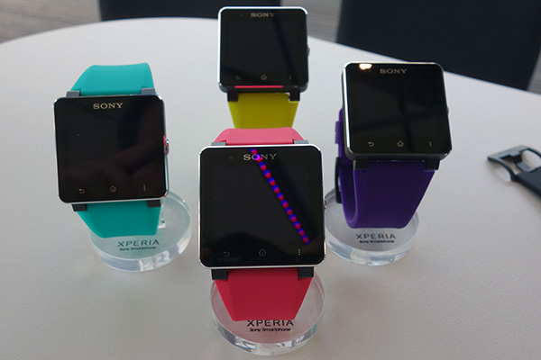
Sony SmartWatch 2

Slide 8
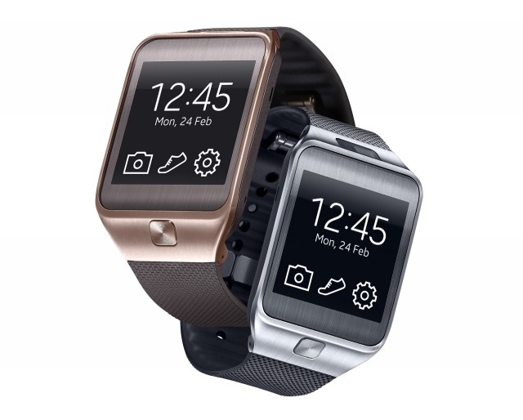
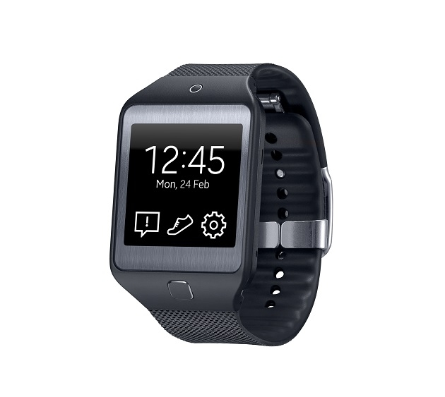
Samsung Gear 2

Slide 9
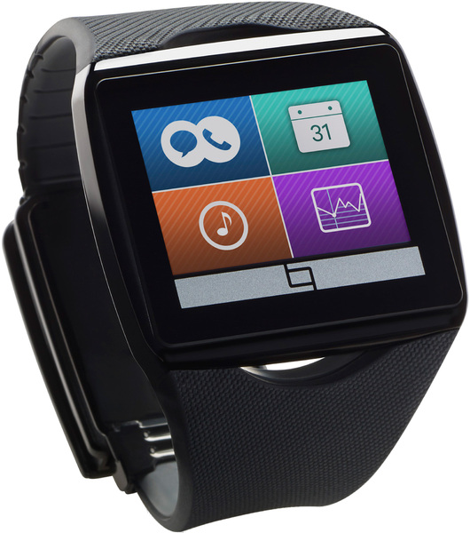
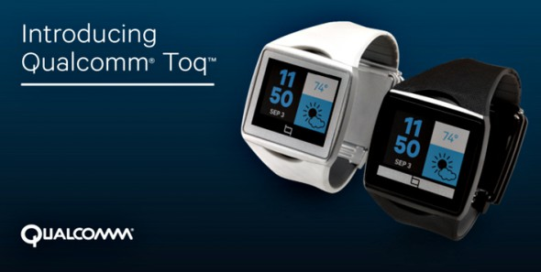
Qualcomm toq

Slide 10
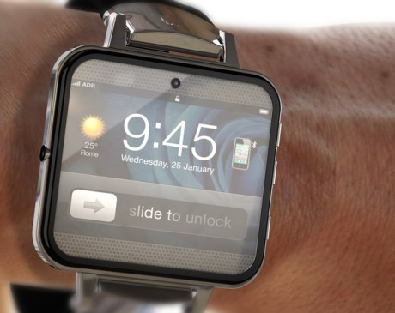
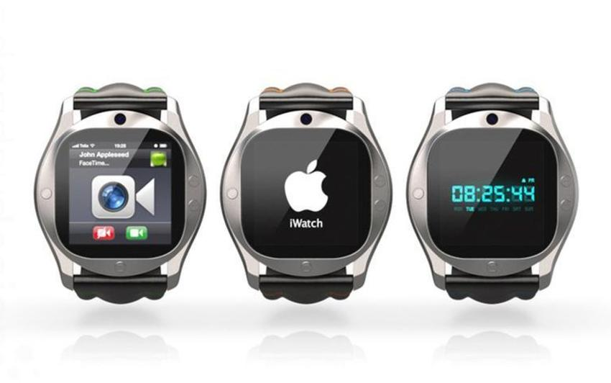
Apple Watch

Slide 11
Спасибо за внимание!

